Slide 1
اهلا و سهلا

Slide 2
اهلا و سهلا

Slide 3
تعريف المدرس
محمد ابو الحسن
مدرس المعين
صالح اباد محي السنة داخل مدرسة
رقم الجوال:01745571436
Email:hassan88only@gmail.com

Slide 4
تعريف الدرس

Slide 5
اهداف الدرس
بعد نهاية الدرس يستطيع الطلاب
* ان يقولوا معاني مفردات
* ان يقولوا الشعر اربعا اسطرا حفظا-

Slide 6
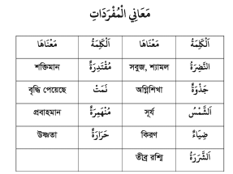

Slide 7
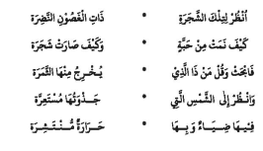

Slide 9
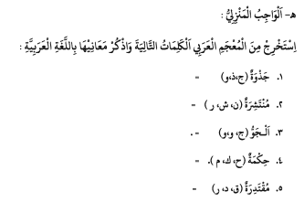
واجب المنزلي

Slide 10
شكرا

